Slide 1
L’écologie et le développement durable en agriculture
PROGRAMME ERASMUS+
Project ID KA220-YOU-37C49185
Cooperation partnerships in youth Form

Slide 2
1. Introduction
2. L’urgence climatique
SOMMAIRE
3. L’évolution de l’agriculture: l’Europe, la PAC, l'agroécologie
4. La connaissance du vivant
5. L’innovation: biologique, technologique
6. Les changements de pratique: bien être animal et humain
7. Les labels

Slide 3
Introduction
L'écologie est une science qui étudie les interactions des êtres vivants (biocénose) entre eux et avec leur milieu (biotope). L'ensemble des êtres vivants, de leur milieu de vie et des relations qu'ils entretiennent forme un écosystème.
Lorsqu'on parle d'écologie en agriculture, on pense tout de suite à l’agriculture biologique.
Mais saviez-vous que la réalité du terrain est bien plus complexe et passionnante?

Slide 4
Le développement durable est une amélioration des performances de la société, qui prend en compte les contraintes environnementales, sociales et économiques, pour pouvoir être viable à long terme.
Le développement durable est « un développement qui répond aux besoins du présent sans compromettre la capacité des générations futures à répondre aux leurs », Mme Gro Harlem Brundtland, Premier Ministre norvégien (1987).

Slide 5
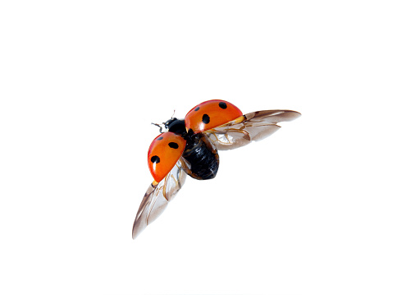
Dans la nature tout est lié. La vie est la somme d'interactions incalculables au sein d’un écosystème.
Nous savons aujourd’hui que si l’équilibre de nos écosystèmes dépend de nos modes de production, notre agriculture dépend encore plus de cet équilibre.
La prise de conscience de ce lien à modifier nos attentes et nos pratiques agricoles.

Slide 6
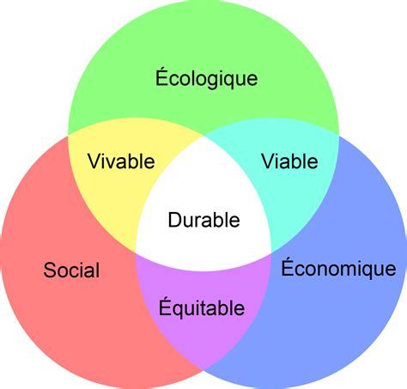
Les agriculteurs ne sont pas que les garants de la qualité de notre alimentation et de notre autonomie alimentaire. Ils sont aussi les gardiens de la nature, les créateurs du paysage de nos campagnes et les protecteurs de notre biodiversité.

Slide 7
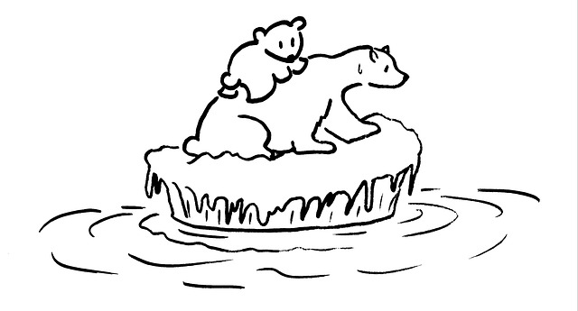
L’urgence climatique
Avec les changements climatiques et la disparition de certaines espèces, la nécessité d’un changement de nos modes de production et de consommation devient plus qu’une réalité, c’est une urgence.

Slide 8
L’urgence climatique
Pour y arriver, les agriculteurs tout comme les industriels et les politiques sont en première ligne. L’impact que leurs choix et pratiques a sur la nature et notre santé est énorme.
Quel est votre point de vue sur le sujet?

Slide 9
L’urgence climatique
Avec les sécheresses, les inondations, les changements de températures, les plantes et les animaux sont directements impactés.
On observe la disparition de certaines espèces et l'apparition de nouveaux prédateurs.
Les agriculteurs se retrouvent directement concernés par ces changements.

Slide 10
L’urgence climatique
Chaque variation à un impact sur leurs choix, leurs activités et leur avenir, même lorsque les changements sont à l’autre bout du monde.
Les prix des produits et matières premières étant mondialisés, une sécheresse en Russie provoquera une baisse de rendement sur le blé et aura pour conséquence l’augmentation de son prix sur tout le globe terrestre.

Slide 11
L’évolution de l’agriculture
Le monde agricole doit évoluer vite pour pouvoir produire assez tout en respectant la nature et l’homme.
L’image que l’on a de l’agriculture est à revoir.
L’agriculteur d’aujourd’hui travaille avec des outils de plus en plus développés mais aussi avec une connaissance de la nature et une conscience de son impact, de plus en plus grande.

Slide 12
L’évolution de l’agriculture
Le respect de la biodiversité, de la nature et de son cycle est devenu normal. Il est même obligatoire pour obtenir certaines subventions de la PAC (Politique Agricole commune).
L’utilisation de pesticide est de plus en plus limitée, les traitements sont localisés. Grâce à la technologie on peut cibler plante par plante, celles qui ont besoin ou non d’un traitement ou d’engrais.

Slide 13
L’évolution de l’agriculture
Les tracteurs sont reliés par GPS à des satellites qui peuvent en temps réel voir les zones de carence dans un champ.
L'épandeur est directement relié à l’ordinateur de bord qui déclenche et règle automatiquement son débit en fonction du besoin des plantes.

Slide 14
L’évolution de l’agriculture: l’Europe
L’Europe, à travers son Pacte vert, prévoit d’ici 2030 de réduire de:
_ 55% ses émissions de CO2
_ 50% de pesticides utilisés
et une augmentation jusqu’à un quart des terres cultivés en bio.
Pour cela, une augmentation des subventions de PAC et une évolution dans son système d’attribution a été mis en place.
Mais savez vous exactement ce qu’est la PAC?
le Pacte vert prévoit que l'UE réduise ses émissions de CO2 de 55 % d'ici 2030 − et l'objectif de baisse de 50% des pesticides d'ici 2030, avec un quart des terres réservées au bio.

Slide 15
L’évolution de l’agriculture: la PAC
La PAC (Politique Agricole Commune) est une politique commune en matière d’agriculture à tous les pays de l’Union Européenne.
Créée en 1962, elle a pour but de moderniser l’agriculture, réguler les prix et les productions agricoles afin d’éviter les excès de production ou les risques de famine.
Les agriculteurs dépendent beaucoup de ses subventions, qui sont versées sous certaines conditions.

Slide 16
L’évolution de l’agriculture: la PAC
Aujourd’hui la PAC se veut plus verte. Près d’un tiers de son budget de 387 milliards va aux “paiements verts”.
C’est à dire aux agriculteurs qui appliquent des pratiques agricoles respectueuses de l’environnement, comme la variation des cultures, la quantité de prairie permanente, le respect des zones humides, la création et le maintien des haies…

Slide 17
L’évolution de l’agriculture: l’agroécologie
L’agroécologie est la prise en compte du fonctionnement de l’écosystème dans le système d’exploitation agricole.
Un écosystème c’est:
_un biotope (tout le non vivant: le pH, la température, la composition du sol,..)
_et la biocénose (tout le vivant: bactéries, animaux, plantes,...) dans un système donné.

Slide 18
L’évolution de l’agriculture: l’agroécologie
Tous les éléments d’un écosystème vont interagir les uns avec les autres.
Le pH et la température vont déterminer quelles plantes pourront ou non pousser. Par exemple, le manguier poussera sous un climat chaud et les bruyères dans des terres acides.
Ces plantes vont, elles, attirer ou repousser des insectes, des animaux, des bactéries, des champignons et donc sélectionner une partie du vivant qui les entourent.

Slide 19
L’évolution de l’agriculture: l’agroécologie
L’agroécologie permet de favoriser les bonnes interactions pour limiter l’action humaine et favoriser l’équilibre de l’écosystème.
Par exemple, attirer des auxiliaires, qui sont les prédateurs naturels des nuisibles de nos cultures. Ce qui limite l’utilisation de produit chimique.

Slide 20
L’évolution de l’agriculture: l’agroécologie
La mise en place d’un couvert végétal en hiver évitera que le sol reste nu et que la pluie emporte de la terre avec elle. Il piégera aussi l’azote dans le sol ce qui permettra de le stocker pour la culture suivante et de diminuer la contamination en nitrate de nos cours d’eau.
Ce couvert aura aussi un impact sur la structure du sol, ce qui limitera son travail pour l’installation de la culture suivante et conservera la vie qu’il abrite.
Qu'est-ce que l'agroécologie? - YouTube (2 min)

Slide 21
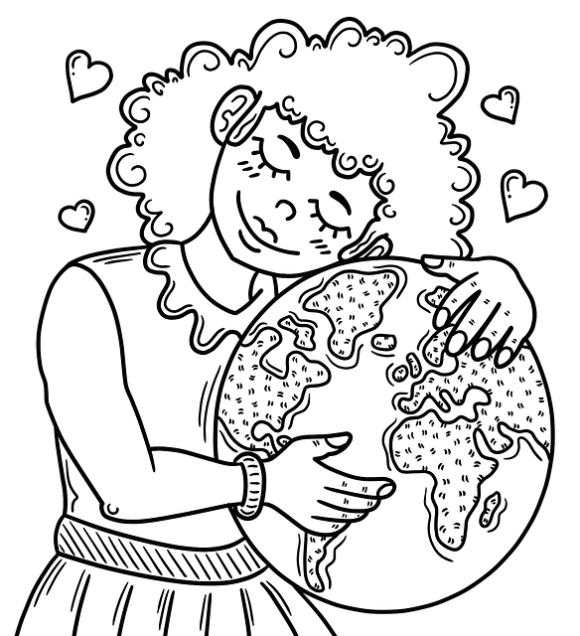
La connaissance du vivant
Pour vous est-il important d’avoir de la diversité en agriculture et pourquoi?
Est-ce que les microbes (surtout les bactéries et les champignons) sont utiles ou au contraire sont des problèmes en agriculture?
Agriculture et biodiversité : cultivons avec la nature (2021) - YouTube (7 min)

Slide 22
La connaissance du vivant
Les bactéries et les champignons peuvent comme chez l’humain être source de maladie. Mais certains sont aussi nos meilleurs alliés.
L’humain ne pourrait pas vivre sans ses bactéries intestinales, idem pour les ruminants qui ne peuvent digérer l’herbe que grâce à des bactéries, protozoaires et champignons spécifiques.

Slide 23
La connaissance du vivant
Pour les plantes, une symbiose avec un champignon peut multiplier par mille sa capacité racinaire, permettant de limiter l’apport d’engrais et de mieux résister aux sécheresses.
Mais cette vie microbienne est très fragile et sensible aux variations. Pour l’aider à développer, de nouvelles techniques dites de conservation des sols, comme le sans labour, se développent de plus en plus.

Slide 24
La connaissance du vivant
Dans la nature tout est lié et équilibré. La qualité du sol va définir la quantité de bactéries, champignons, vers de terre et autres.
Pour permettre à un être vivant de grandir dans les meilleures conditions, il faut d’abord comprendre de quoi il a besoin, de son impact sur son environnement et de tous les facteurs environnementaux qui vont favoriser ou nuire à sa croissance.

Slide 25
La connaissance du vivant
L’agriculture est un domaine pointu, où pour être compétent il faut connaître et maîtriser un certain nombre de connaissance, allant du réglage de la pression de ses pneus pour ne pas trop tasser le sol, à la fermentation de son maïs pour être mieux digéré par les bovins en passant par la régulation du pH de son sol pour favoriser la vie microbienne.
Pour respecter la nature il faut la comprendre.

Slide 26

L’innovation biologique
La sélection de nouvelles variétés plus adaptées au changement climatique, l’association de plante, mais aussi l’agroforesterie, qui consiste à associer des arbres aux cultures et aux élevages, la création d’engrais naturels à base de bactéries et mycorhizes, l’utilisation de bactéries, champignons, virus, insectes et autres pour remplacer les pesticides de nouvelles pratiques, les innovations biologiques sont variées.
Comment nourrir la France de 2050 sans engrais chimiques ? - YouTube (10 min)

Slide 27
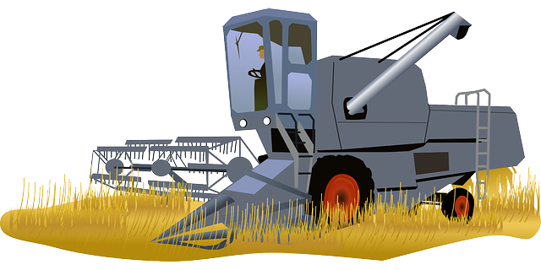
L’innovation technologique
À votre avis, où en est-on de l’innovation technologique ?
Le milieu de l’agriculture a connu de grandes avancées technologiques. Du robot de traite qui permet à la vache d’aller donner son lait quand elle le souhaite, au tracteur connecté avec ordinateur de bord et GPS, les nouvelles techniques ne cessent de rendre l’agriculture plus performante et confortable pour les hommes.
Agriculture connectée : les fermes s'automatisent grâce aux innovations technologiques - YouTube (6 min) (vidéo complète)
La technologie, l'alliée d'une agriculture performante et durable - YouTube (4 min)

Slide 28
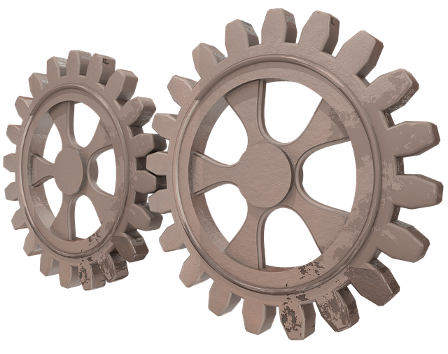
L’innovation
L’agridata et le numérique:
Grâce à des nano-capteurs et des satellites, de nombreuses données sont analysées en temps réel, comme le besoin en eau ou les carences, la présence de virus, parasites ou adventices (mauvaises herbes).
Tout ça au millimètre près, pour adapter au mieux la solution et limiter au maximum l’utilisation d’intrant (eau, engrais, produits phytosanitaires).

Slide 29
L’innovation
Le biocontrôle:
Pour limiter encore plus l’utilisation de produits phytopharmaceutiques traditionnels (pesticides et herbicides chimiques), on utilise de plus en plus de molécules provenant du vivant, des mécanismes naturels et même des êtres vivants comme des bactéries ou des lâchers de coccinelles dans les champs pour lutter contre les pucerons.

Slide 30
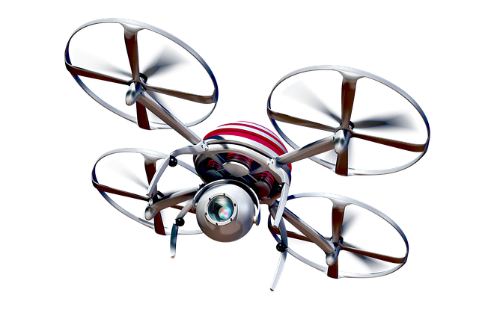
L’innovation
La robotique:
Du robot de traite en élevage laitier ou robot de désherbage en maraîchage en passant par le robot racleur qui nettoie les couloirs ou les drones, la robotique est partout. Elle permet un gain de temps et d’effort.
Alliée au numérique et l’agridata, elle offre la possibilité d’une agriculture de précision, plus respectueuse de l’homme, des animaux, des plantes et de la nature.
Technologie : des drones au service des agriculteurs - hi-tech - YouTube (2 min)

Slide 31
Les changements de pratique
En plus de l’agroécologie, l’agroforesterie et autres nouvelles pratiques dont on a déjà parlé, le bien-être animal est devenu en quelques années une priorité, avec des innovations et des lois aidant les producteurs à évoluer de façon positive dans leurs pratiques.
L’agriculture de demain est en train de se construire aujourd’hui et elle est en pleine évolution, avec des changements positifs sur la vision du vivant et les pratiques agricoles.

Slide 32
Le bien-être animal
En 2018, l’ANSES a proposé une définition du bien-être animal comme étant « un état mental positif individuel lié à la satisfaction de besoins comportementaux et physiologiques tels que l’alimentation ou la santé. Cet état varie en fonction de la perception de la situation par l’animal ».

Slide 33
Le bien-être animal
En 1992, le Farm Welfare Animal Council définit les 5 libertés de l’animal :
1-Ne pas souffrir de faim ou de soif
2-Ne pas souffrir d’inconfort
3-Ne pas souffrir de douleurs, de blessures ou de maladies
4-Ne pas éprouver de peur ou de détresse
5-Pouvoir exprimer les comportements naturels de l’espèce.
À votre avis quelles sont elles?

Slide 34
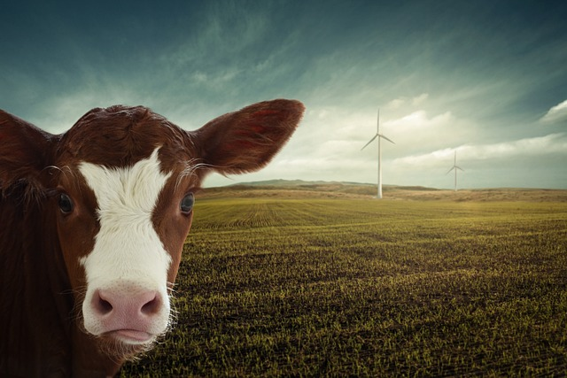
Le bien-être: des animaux mais aussi des agriculteurs
Le bien-être des agriculteurs dépendra de plus de facteurs que celui des animaux, à votre avis que faut-il à un agriculteur pour se sentir bien?
la santé bien sûr, la réussite sociale et économique, le plaisir, la réalisation de soi, l'harmonie avec soi-même et avec les autres, le sentiment de réussite et d’utilité, mais aussi la reconnaissance des autres pour les efforts et parfois même les sacrifices fait pour produire toujours plus, toujours mieux.

Slide 35
Le bien-être: des animaux mais aussi des agriculteurs
Ce bien-être est très important, et commence par le respect. Aussi bien celui de l’animal que de l’agriculteur.
Le bien-être animal est de plus en plus exigé par le consommateur et les autorités, mais n’oublions pas celui des agriculteurs qui ont accepté des conditions de travail et de vie parfois très dures pour pouvoir subvenir à nos besoins les plus élémentaires. Ils sont indispensables à la société, leur savoir est précieux et leur rôle bien plus important qu’on ne l’imagine.

Slide 36
Les labels
Savez-vous à quoi servent les labels?
Quels labels connaissez-vous?
Savez-vous ce qu'ils signifient et représentent?
Pour certifier la qualité des produits et valoriser le travail des agriculteurs, il existe différents labels, plus ou moins connus.

Slide 37

Les labels: quelques labels
AOP: Appellation d’Origine Protégée, désigne un produit dont toutes les étapes de production sont réalisées selon un savoir-faire reconnu dans une même aire géographique, qui donne ses caractéristiques au produit.
IGP: Indication Géographique Protégée. C’est un label européen garantissant le lieu de production, élaboration et transformation du produit.
AB: Agriculture Biologique, produit dit biologique, avec un cahier des charges strict garantissant le respect de la biodiversité et des ressources naturelles.
Label rouge: label français garantissant un produit de qualité supérieure.

Slide 38
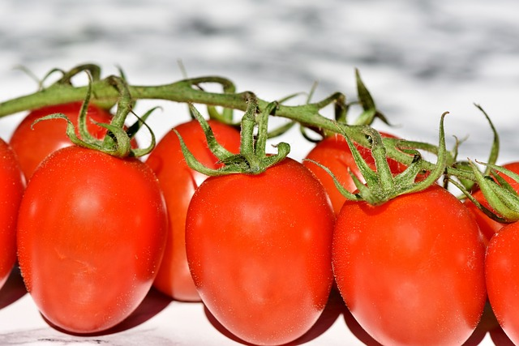
Saveol et le sans pesticide
Saveol, leader français de la production de tomates, a été pionnier du biocontrôle et du zéro pesticide
Des tomates sans pesticide c’est:
Des moyens : aucun traitement pesticide de synthèse de la fleur à l'assiette par nos maraîchers et un suivi sanitaire rapproché par une équipe de techniciens spécialisés
Des résultats : aucun résidu de pesticides quantifiables sur les tomates. Pour en savoir plus : Notre garantie
Des contrôles : des analyses régulières par un laboratoire indépendant
https://youtu.be/75u_5BHYqa8 (1 min)

Slide 39
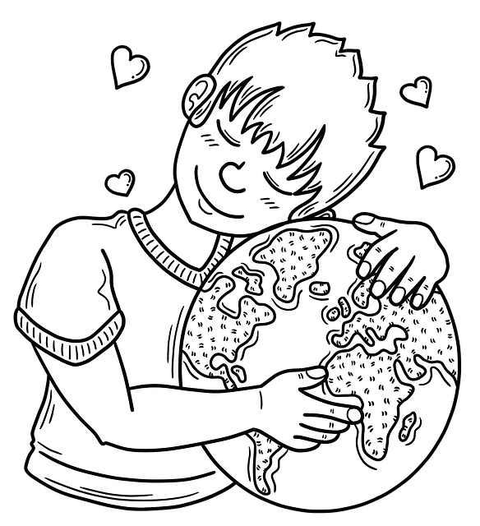
A quoi ça sert ?
À votre avis, quelles sont les principales raisons de toutes ces innovations et évolutions en agriculture?
Pourquoi l’écologie a une place aussi importante même dans les exploitations conventionnelles (qui ne font pas du bio)?

Slide 40
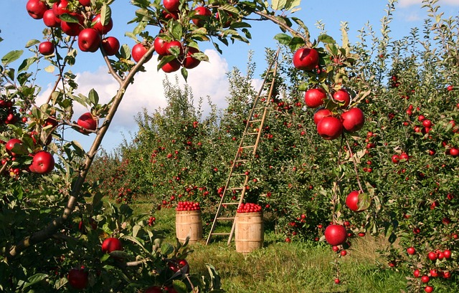
Merci pour votre attention

